Slide 1

Inhoud
Dia 2: colofon
Dia 3: docentinstructie
Dia 4-13: lesinhoud
Dia 14: bronnenlijst
Dia 15: bijlage Model Moreel Redeneren

Slide 2
Colofon
Titel: “Ethiek – of: kan dat eigenlijk wel?”
Auteurs: Freek Verkade, Kim Meijer
Uitgever: HAN University of Applied Sciences
Plaats: Nijmegen
Afdeling: Academie Financieel Management & recht
Publicatiedatum: 21-10-2025
Versie: 1.0
Taal: Nederlands
Licentie:
“Ethiek – of: kan dat eigenlijk wel?” is gepubliceerd onder een Creative Commons Attribution 4.0 International (CC BY 4.0) license. NB. Gebruikte stockfoto’s vallen buiten de licentie en mogen enkel (her)gebruikt worden binnen Microsoft Powerpoint.
Omschrijving en leerdoelen:
Dit is een inleidende les over ethiek. Er worden geen (filosofische) stromingen behandeld en er wordt geen voorkennis gevraagd. De nadruk ligt op het leren herkennen van ethische vraagstukken, dit wordt gedaan a.d.h.v. dagelijkse “dilemma’s”.
  De student:
  Weet waar ethiek zich mee bezig houdt,
  Heeft een beter beeld wanneer je te maken hebt met ethiek of ethische dilemma’s,
  Heeft geleerd om denken over ethiek meer bewust en methodisch te doen.
Trefwoorden: ethiek, herkennen, dilemma, kennismaking ethiek, introductie ethiek
Gebruik de volgende referentie bij hergebruik van (delen van) deze publicatie:
Meijer, K. & Verkade, F. (2025). Ethiek, of: kan dat eigenlijk wel? HAN University of Applied Sciences
Dit leermateriaal is in alle zorgvuldigheid gemaakt en gecontroleerd. Mogelijk zijn er fouten aan onze aandacht ontsnapt. De HAN kan hiervoor niet verantwoordelijk worden gesteld.

Slide 3
Docentinstructie
Leerdoelen
De student:
Weet waar ethiek zich mee bezig houdt,
Heeft een beter beeld wanneer je te maken hebt met ethiek of ethische dilemma’s,
Heeft geleerd om denken over ethiek meer bewust en methodisch te doen.
Voorbereiding
Eén van de dia’s is een model Moreel Redeneren. Deze is nodig voor de groepswerkvorm. Zorg voor uitgeprinte versies op A4 formaat van dit model. Eén exemplaar per groepje is voldoende, dus in totaal 9-10 stuks. De reden van deze analoge aanpak is dat het niet de bedoeling is dat er bij de werkvorm gebruik wordt gemaakt van digitale bronnen en/of (ai)tools. De studenten hebben niet meer nodig dan de hand-out, de dilemma’s (ppt) en hun eigen gezonde verstand.
Zorg voor lege blaadjes (A4) waarop ze de opdracht kunnen uitwerken.
Vanwege de laatste werkvorm is het aan te raden om de tafels bij aanvang in groepjes van vier te plaatsen. Dit zal de samenwerking ten goede komen.
Lesopzet
Deze bijeenkomst is niet bedoeld als theoretische verhandeling over wat ethiek is. Een belangrijk doel is om te komen tot het inzicht dat ethiek en dilemma’s vaak erg alledaags zijn. Daarnaast is de uiteindelijke werkvorm belangrijk omdat ze in een groepje gaan nadenken over een mini-casus / dilemma dat redelijk dicht bij hun belevingswereld staat.
Jouw mening als docent doet er bij deze les niet toe. Het wordt sterk afgeraden om positie in te nemen als docent in een lessituatie. Redenen hiervoor zijn dat onze kijk/standpunt als waar wordt aangenomen en dat studenten stoppen met zelf nadenken. Daarnaast kan het ten koste gaan van de veiligheid: wat als je er anders over denkt dan de persoon die uiteindelijk gaat over jouw cijfer?
Begeleid de discussie(s) door (open) vragen te stellen en een coachende didactiek te gebruiken. Vertrouw op het zelfreinigende vermogen van een klas.

Slide 4
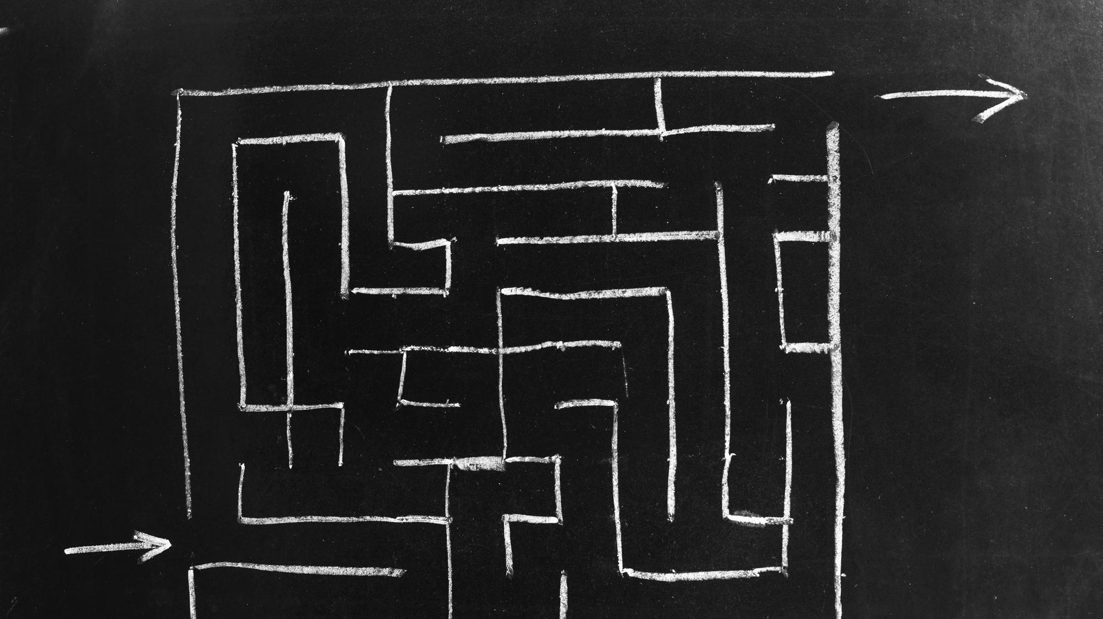
Ethiek
Of: kan dat eigenlijk wel?

Slide 5
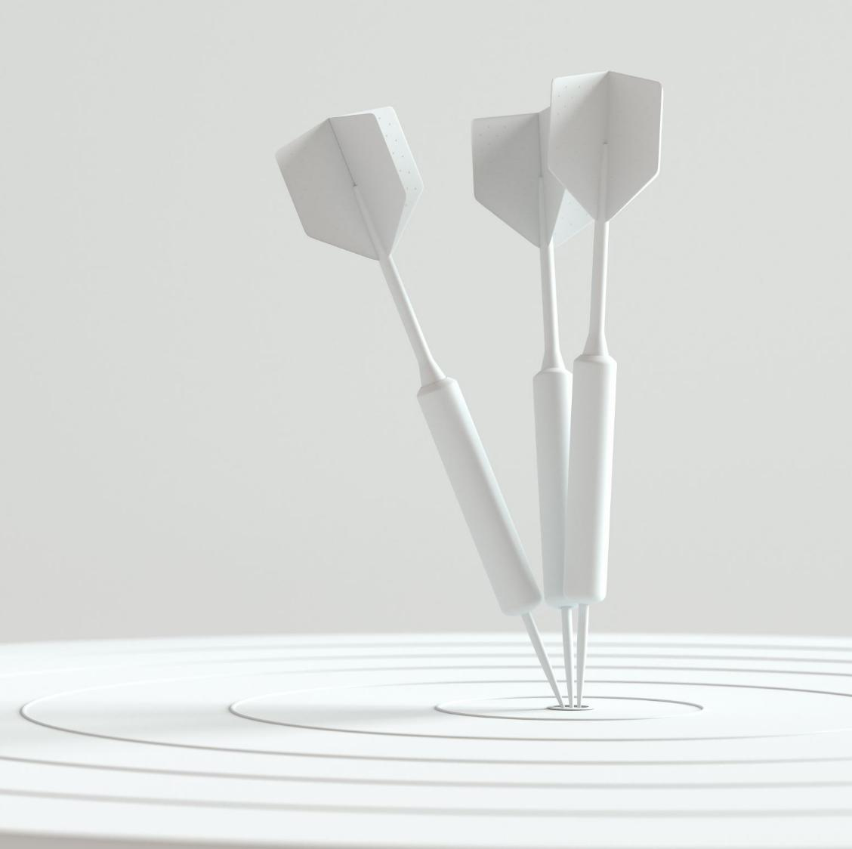
Leerdoelen
Je weet waar ethiek zich mee bezig houdt,
Je hebt een beter beeld wanneer je te maken hebt met ethiek of ethische dilemma’s,
Je hebt geleerd om denken over ethiek meer bewust en methodisch te doen.

Slide 6
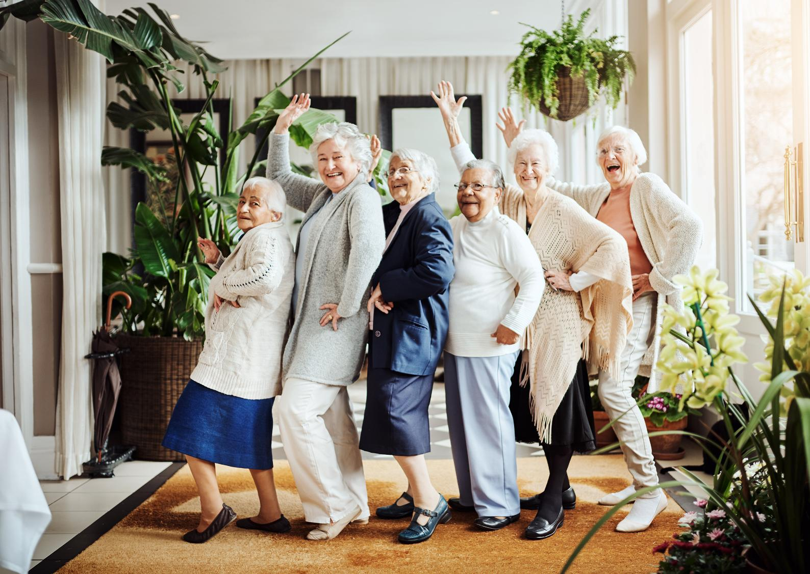
Kan dat eigenlijk wel?
“Bejaarde ouders moeten zoveel mogelijk bij hun kinderen in huis wonen”
Waarom wel, waarom niet?
Notes:
Ca 5 min open discussie in de klas. Om ze vooruit te helpen kun je de klas ook in twee groepen verdelen: één groep is voor en de andere groep is tegen de stelling.
Het gaat om een open discussie. Het doel is om toe te werken naar dat ethiek iets alledaags is en vooral gaat over waarden.
De stelling komt later in de les weer terug.
Bron stelling: Debatunie.

Slide 7
Wat is ethiek dan?
In brede zin:
wanneer is iets “goed” of “slecht”?
Wanneer ben je een “goed” mens?
Erg “filosofisch” en misschien zelfs zweverig.
Toegepaste ethiek:
Hoe kun je handelen? En waarom?
Ook filosofisch, maar meer van alledag en bruikbaar.
Notes:
Dia 4/5/6 ca 15 min totaal

Slide 8
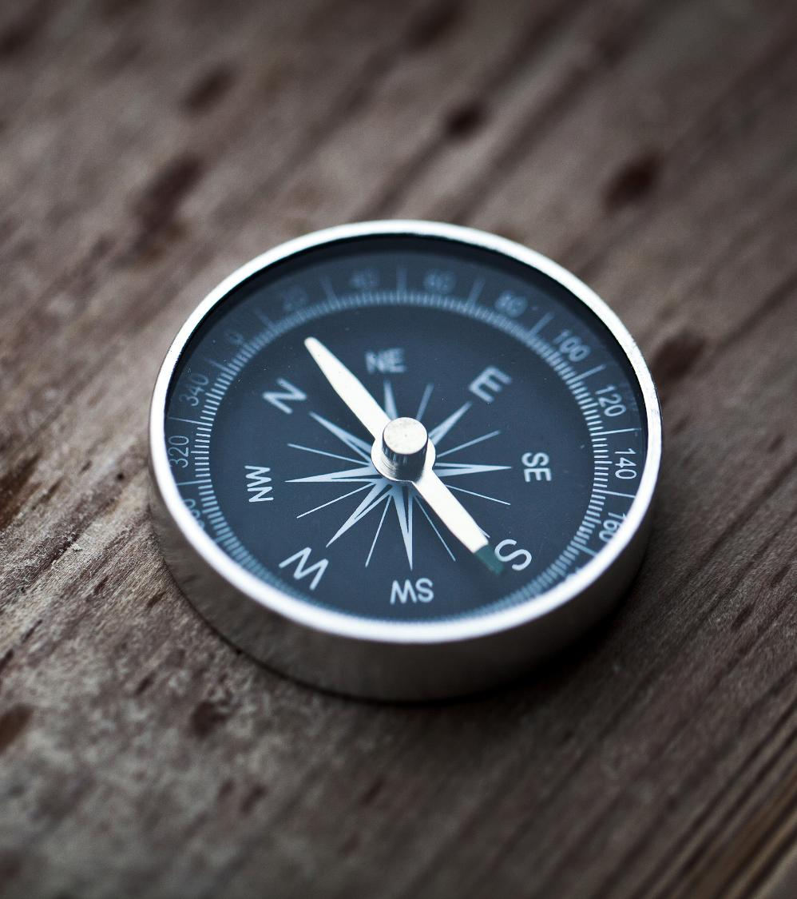
De rol van waarden en normen
Wat zijn waarden?
Wat zijn normen?
Uiteindelijk draait het bij ethiek om wat voor jou belangrijk is en waarom.
Meningsverschillen ontstaan doordat verschillende waarden botsen.

Slide 9

Dagelijkse voorbeelden
Sta je op tijd op om naar je les te gaan of blijf je in bed?
Wat doe je op je brood: pindakaas (palmolie), hagelslag (cacao-slavernij), vlees of iets anders?
Je weet dat kliko vandaag geleegd wordt, je ouders zijn het vergeten. Zet je de kliko even aan de straat?
Boek je een vlieg-, auto-, trein- of fietsvakantie?
Vertel ik een leugentje aan een vriend(in)?
Maak ik melding van het niet-presteren van een student in een groepsopdracht aan de docent?

Slide 10
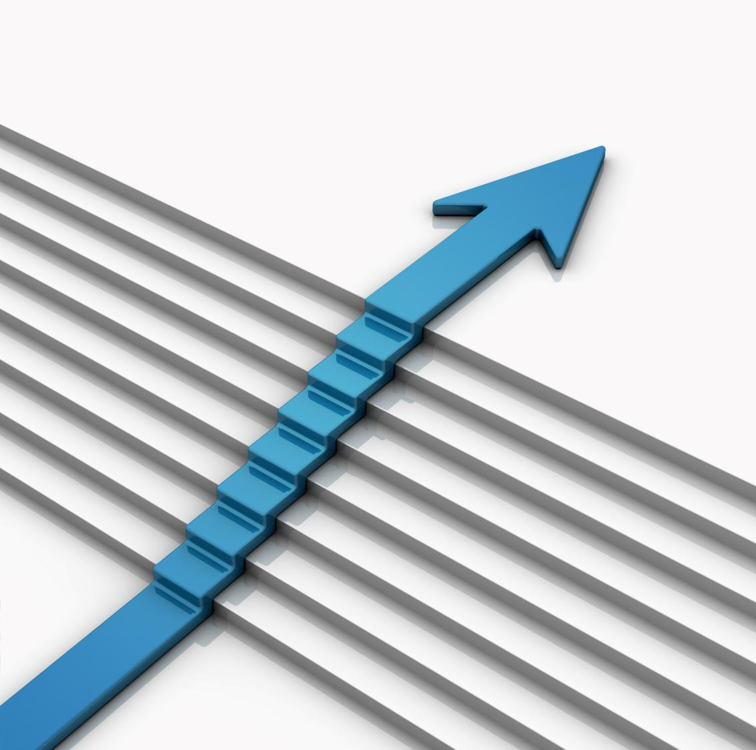
Waarom (toegepaste) ethiek?
Onderdeel van je algemene vorming als HBO’er.
Van professionals in de financiële sector wordt verwacht én gevraagd dat ze kunnen nadenken over ethiek en dilemma’s.
Ook wordt van je verwacht dat je lastige beslissingen kan nemen onder druk óf juist blijft handelen onder druk. Dit is integriteit en is een onderwerp voor een andere keer.

Slide 11
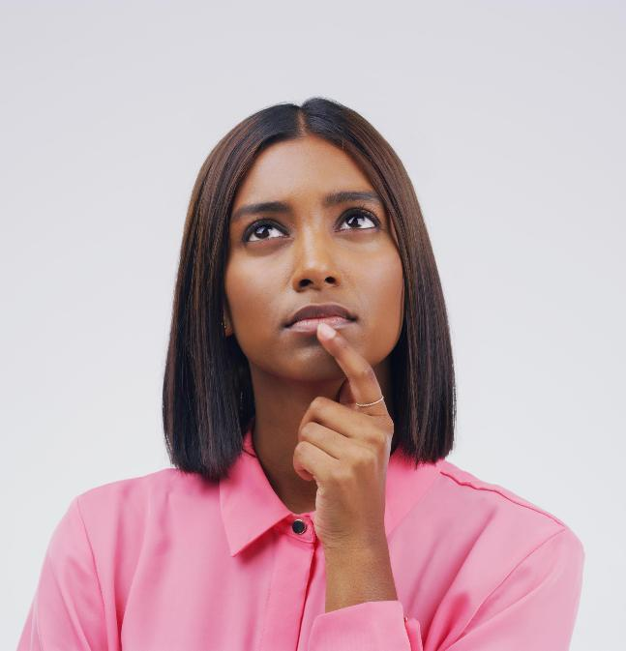
Nadenken over ethiek: hoe dan?
Welk besluit moet ik nemen?
Wie zijn erbij betrokken? En hoe dan?
Wie zijn van invloed of hebben een belang? En wat dan?
Mis ik informatie? Zo ja, wat dan?
Wat roept het bij mij op? (emoties)
Welke vragen heb ik dan nog?
Notes:
De studenten hebben in de lessen al geoefend met gestructureerd nadenken over ethiek. Ze moesten stilstaan bij vragen als:
Wie zijn er betrokken?
Wie zijn van invloed of hebben een belang?
Mis ik informatie? Zo ja, wat dan?
Wat roept het bij mij op? (welke emoties?)
Deze stappen helpen je om te vertragen en zo voorkom je dat je te snel oplossingen zit te bedenken.

Slide 12

Aan de slag
Groepjes van 3-4
Geen laptops of telefoons: gebruik de hand-out.
Je krijgt een casus/stelling (volgende dia), werk stap 1 uit.
Stap 2 en 3 werk je niet uit. Je komt als groepje wel met een besluit.
LET OP: schrijf de tussenstappen uit, straks moet je ze toelichten.
Notes:
Ca 45-60 min
30 min in groepjes werken, daarna nabespreken.
Deel de bijlage (dia 15) uit als hand-out.

Slide 13
1.
Van een klasgenoot krijg je het aanbod om een opdracht van vorig jaar toegestuurd te krijgen. Met minimale aanpassingen zou je de inleveropdracht kunnen behalen.
2.
Je tante die bijstand ontvangt vraagt je om wat makkelijker om te gaan met de -35% stickers op de versafdeling van de supermarkt waar je werkt als teamleider Vers.
3.
Tijdens een klassenuitje heeft een klasgenoot €20,- voorgeschoten voor je. Deze persoon lijkt dit helemaal vergeten te zijn en komt er in de weken erna niet op terug.
4.
Je vindt een rijbewijs op straat en je kent de persoon niet. Een rijbewijs kost die persoon €50,- Het gemeentehuis en politiebureau zijn 8 kilometer verder.
5.
Morgen zou je met je projectgroep aan het project gaan werken. Er moeten nog wat belangrijke zaken af. Je vrienden willen uitgaan en dat zal wel laat/vroeg worden.
6.
Als je een nieuwe collega aandraagt, krijg je €250,- bonus. Je beste vriend wordt via jou aangenomen. Als je hem/haar vertelt van deze bonus dan zul je deze moeten delen.
7.
Je moet naar een tentamen en je fiets blijkt kapot. Je mag van je beste vriend(in) de fatbike lenen, deze is echter opgevoerd. Een auto is niet voorhanden en de bus is net weg.
8.
Je fietst ‘s nachts naar huis na een avond stappen. Je fietst, enigszins aangeschoten, tegen een geparkeerde auto aan. Laat je een briefje/bericht achter of ga je naar huis?
9.
De vriend(in) van je beste vriend(in) gaat vreemd. Jij weet dit maar je vriend(in) niet. Ergens gaat het je niks aan, maar niets zeggen kan je de vriendschap kosten.
Notes:
Elk groepje van werkt één dilemma uit (stap 1 en sta 2). Stap 3 mag worden overgeslagen. Wel de uiteindelijke keuze bespreken.

Slide 14
Bronnen
Debatunie. (2025). 400+ debatstellingen voor in de klas. Debatunie. Geraadpleegd op 20 november 2025 van https://debatstelling.nl/stellingen/resultaten?keywords=bejaarde
Microsoft. (2025). Stockfoto’s. Microsoft Corporation.
Verstegen, G. & Soppe, A. (2020). Ethiek voor Financieel Professionals. Boom Uitgevers, Amsterdam

Slide 15
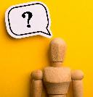
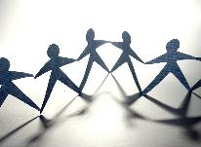
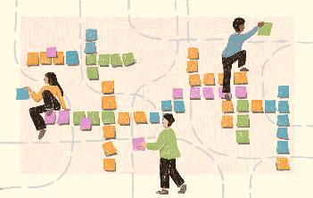




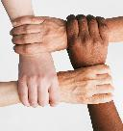

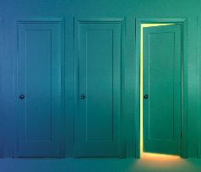

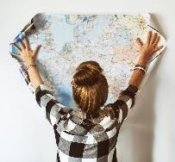

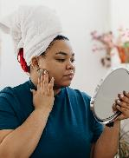
DRIE STAPPEN VAN MOREEL REDENEREN
1. BEELDVORMING
2. OORDEELSVORMING
3. BESLUITVORMING
Wat is de situatie?
Wie zijn de betrokkenen?
Welke positie neem je in?
Mis je informatie?
Welke handelings- opties heb je?
Welke emoties spelen een rol?
Wie zijn erbij betrokken?
Welke waarden spelen een rol?
Van jezelf én de ander?
Geldt er een beroepscode?
Roept de casus iets bij je op?
Formuleer de morele vraag.
Welke actie onderneem je?
Mag ik…..
Behoor ik…
Moet ik….
Noem de specifieke actie of keuze
Morele toets
Kun je jezelf nog in de spiegel aankijken?
Breng het (samen) in kaart en praat er over.
Notes:
Aangepaste/ingekorte versie van: Verstegen, G. & Soppe, A. (2020). Ethiek voor Financieel Professionals. Boom Uitgevers, Amsterdam.
Afbeeldingen zijn MS Office stockafbeeldingen en mogen niet buiten MS applicaties gebruikt worden.

